Slide 1
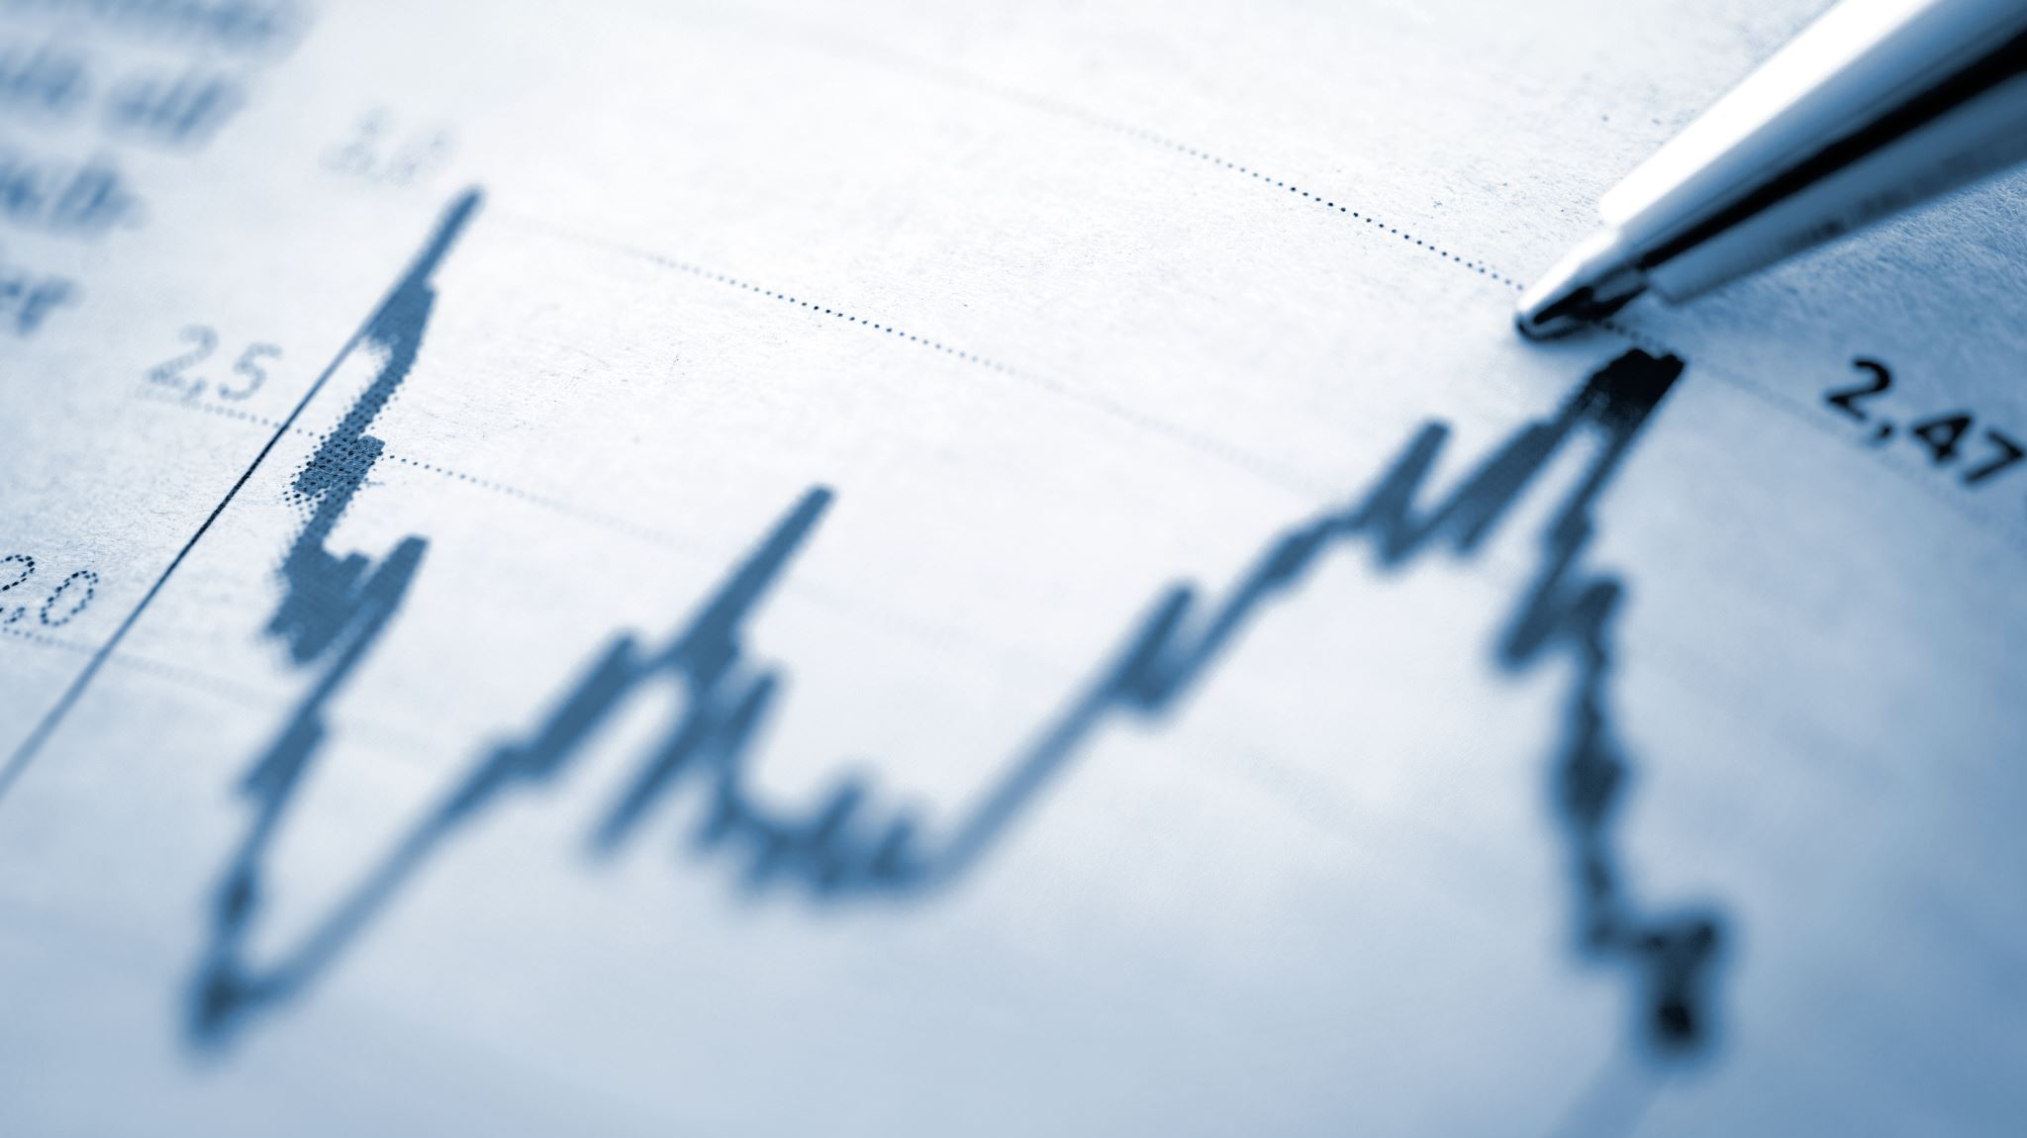
Økonomi – del 1, 2 og 3

Slide 2
Dagens program
Intro til økonomi
  Hvad er økonomi?
  Hvad er markedsmekanismen?
  Økonomiske systemer
Det økonomiske kredsløb.
Konjunkturudsvingninger.
Økonomiske mål.

Slide 3
Folketingsvalg 2026
Byg jeres egen regering:
  Sammensæt den regering, du ønsker. Notér hvorfor det netop lige er denne konstellation. Med inddragelse af viden om ideologi og politiske skillelinjer.
  Læs derefter kommentarerne fra Hans Redder og Ask Rostrup om din sammensatte regering.
  Hvilke mulige scenarier ser Hans Redder og Ask Rostrup for den næste regering?

Slide 4
Meningsmåling 26. februar 2026
Hvordan ser det ud med meningsmålingen fra i går?
Hvem står til at vinde?

Slide 5
Temaerne for valgkampen
Undersøg hvad der bliver de største temaer i valgkampen.
Åbn derefter de faner med emner, som du gerne vil blive klogere på.

Slide 6
Hvad er økonomi?
Økonomi handler ikke blot om penge, men derimod om prioritering af samfundets knappe ressourcer:
  Vand
  Kul
  Olie
  Tid
  Arbejdskraft
Økonomi handler altså om de mest optimale valg, når knappe ressourcer skal anvendes og fordeles.
Penge er blot en enhed til at vurdere et samfunds økonomiske aktivitet.

Slide 7
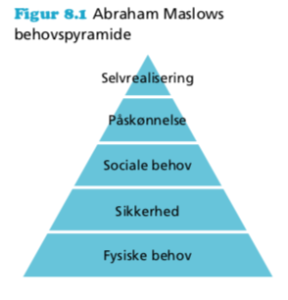
Maslows behovspyramide
Menneskets behov kan opdeles hierarkisk.
Fra nederst til øverst.
De nederste tre lag er mangelbehov
  Hele basale behov der skal være opfyldt for at vi trives.
  Vi vil kun opdage disse behov, hvis vi mangler dem
    Fysiske behov: føde, vand, luft, søvn, sex osv.
    Sikkerhedsbehov: personlig sikkerhed, sikkerhed imod sygdomme osv.
    Sociale behov: indgå i sociale relationer.
De øverste to er vækstbehov.
  Påskønnelse: styrkelse af vores selvværd – anerkendelse, respekt og påskønnelse fra andre.
  Selvrealisering: menneskers behov for at opnå deres mål og bruge og udvikle deres evner.
Vækstbehovene forsvinder ikke, hvis de opfyldes. Motivere blot til endnu mere påskønnelse og selvrealisering.

Slide 8
Dit forbrugsmønster
Skriv ti ting ned, som I har købt på det seneste.
Hvilke trin i Maslows behovspyramide har I fået opfyldt?
Hvorfor er det hhv. et mangelbehov og et vækstbehov?
Vi kan altså bruge Maslows behovspyramide til at vurdere hvad vores fælles behov er, og indrette vores samfundsøkonomi herefter (makroøkonomi)

Slide 9
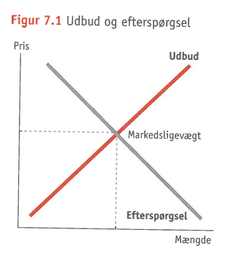
Markedsmekanismen
Læs pdf’en fra s. 216-218 og besvar nedenstående:
  Forklar begreberne: udbudskurven, efterspørgselskurven og markedsligevægt.
  Hvordan kan man finde ud af, hvad ting koster med markedsmekanismen.
    Efterspørgselskurven viser forholdet mellem mængden af en vare, der efterspørges, og prisen på varen. Efterspørgselskurven skråner nedad, fordi jo lavere pris på en vare, jo flere forbrugere vil købe den.
    Udbudskurven viser forholdet mellem den mængde af en vare, der udbydes, og prisen på den. Udbudskurven skråner opad, fordi jo højere prisen på en vare bliver, jo mere profitabelt bliver det at producere og sælge den vare, hvilket gør, at flere virksomheder vil have lyst til at gøre det.
    Markedsmekanismen sørger for, at der i samfundet er balance mellem udbud og efterspørgsel. På den ene side sørger den for, at der ikke er varer, der ligger og bliver for gamle og går til spilde, og på den anden side sørger den for, at der ikke opstår kæmpe kø uden for butikkerne.
Hvad sker der hvis….
  Udbuddet af en varer er større end efterspørgslen? (giv eksempler)
    Prisen falder
  Efterspørgslen er større end udbuddet? (giv eksempler)
    Prisen stiger
  Udbuddet og efterspørgslen balancerer? (giv eksempler)
    Prisen er uændret
Notes:
Når producentens udbud mødes med forbrugernes efterspørgsel – det er det punkt, der kaldes markedsligevægt. Det er det punkt, hvor udbud er lig med efterspørgsel, eller med andre ord hvor der er et match mellem den mængde, producenten udbyder, og den mængde, producenten udbyder, og den mængde, køberne har lyst til at købe.

Slide 10
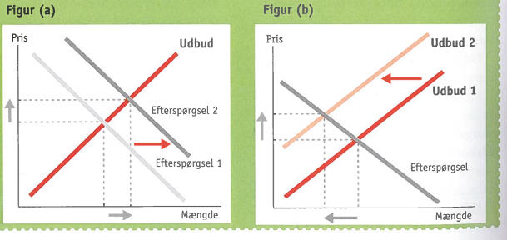
Ændringer i markedsligevægten
Markedsligevægten kan forskyde sig, når der sker ændringer i udbud og efterspørgsel.
For eksempel kan en stigning i løn betyde, at efterspørgslen på produkter og serviceydelser stige (Figur a) – der bliver skabt en ny markedsligevægt.
Det omvendte kan også ske, hvor udbuddet falder hvis produktionsomkostningerne stiger. Det betyder, at der vil blive produceret færre produkter til en højere pris.

Slide 11
Økonomiske systemer
Hvilke forskellige økonomiske systemer kan vi skelne mellem?
  Markedsøkonomi – baseret på markedsmekanismen, hvor udbud og efterspørgsel bestemmer prisen på varerne, uanset om der er tale om et simpelt produkt eller en dyr tjenesteydelse.
  Den findes ikke i virkeligheden.
  Blandingsøkonomi – markedsmekanismen er omdrejningspunktet, men staten griber aktivt ind i samfundsøkonomien og regulerer efter en række nedskrevne politiske målsætninger.
  Planøkonomi – staten producerer varerne og bestemmer hvor meget de skal koste. På denne måde kunne man sikre, at produktionen gavnede samfundet mest muligt og billige varer til befolkningen. I praksis… not so good

Slide 12
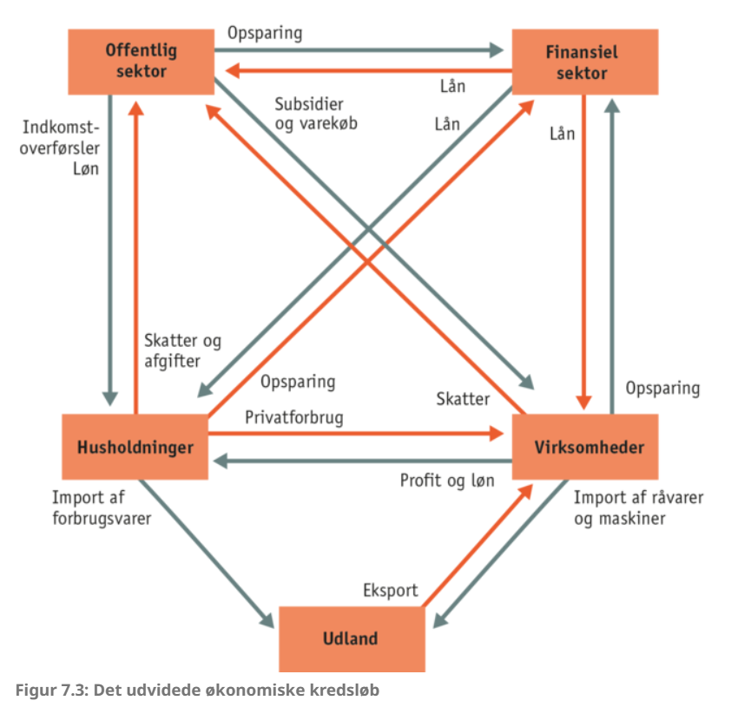
Det økonomiske kredsløb
Læs PDF’en samf på B om det økonomiske kredsløb.
https://luksamfundetop.dk/kapitel-8/instruktionsvideoer
  Giv efterfølgende eksempler på, hvordan du selv har været en del af det økonomiske kredsløb, fx hvordan dit forbrug fra sidste lektion har påvirket det økonomiske kredsløb.
Overvej hvilke aktører der rammes, og hvordan det kan aflæses i deres adfærd/økonomi:
  Hvad sker der, hvis forbrugerne øger sit forbrug?
  Hvad sker der, hvis vi dropper import, og kun eksporterer?
  Hvad sker der, hvis vi dropper at betale skat?
  Hvad sker der, hvis vi sparede flere penge op i husholdningerne?

Slide 13
5-kamp om konjunkturer
I går sammen i 2-3 personer. I vælger selv, om I vil konkurrere på tid, eller lave opgaverne sammen. I bestemmer også selv, I hvilken rækkefølge I vil løse opgaverne. Når tiden er gået, skal alle opgaver være løst. I skal anvende pdf’en Samf på B om konjunktursvingninger.
Vi trækker efterfølgende lod om, hvilke grupper der skal præsentere sit arbejde.
https://luksamfundetop.dk/kapitel-8/instruktionsvideoer

Slide 14
Hvad er en god økonomi?
Hvad synes I en god økonomi er?
https://gron.luksamfundetop.dk/8/kapitel-8/debatfilm/

Slide 15
Økonomiske mål
I skal arbejde med en række spørgsmål om de økonomiske mål, og bruge pdf’en Samf på B om de økonomiske mål. Spørgsmålene finder I i opgavearket på Lectio:
Vækst.
Bæredygtig økonomi.
Lav arbejdsløshed.
Balance på statsbudgettet.
Lige fordeling af indkomsterne.
Stabil inflation.
Betalingsbalance.

